Slide 1
Planning
38 week 3 18-09-2019
Thema 1.3 Skelet en spieren

Slide 2
1.3 Het skelet en de spieren
Het skelet is opgebouwd uit ruim 200 botten.
Je zou denken dat botten uit dood materiaal bestaan, maar dat is niet waar.
Ook botten zijn opgebouwd uit cellen. En omdat cellen levende deeltjes zijn, zijn botten dat ook.
De buitenkant van een bot is keihard, want de cellen zitten dicht op elkaar.
Aan de binnen kant zitten de cellen minder op elkaar.

Slide 3
Aan de binnen kant van het bot zitten de cellen minder op elkaar.
Zo ontstaan in het bot kleine holtes, waarin beenmerg zit.
Ook zitten er in het bot bloedvaten die de botcellen voeden.
Bij bewegende delen- zoals knie-heup- zit kraakbeen tussen het bot.
Dit is zachter dan het bot zelf en zorgt ervoor dat de botten ten opzichte van elkaar soepel kunnen bewegen.

Slide 4
1.3 Het skelet en de spieren
1.3.1 Het skelet
De meeste mensen kennen het skelet van foto’s van mensen die lang geleden zijn overleden.
Daardoor lijkt een skelet iets doods waar je verder niet zoveel mee kunt.
Niets is minder waar. Alle delen van het lichaam hebben een onmisbare functie.
Dat geldt dus ook voor het skelet.

Slide 5
Het skelet
Geeft stevigheid aan het lichaam
Beschermt kwetsbare organen
Maakt bloedcellen aan in het beenmerg
Maakt beweging mogelijk, samen met de spieren.

Slide 6
Het skelet beschermt kwetsbare organen
Bij het beschermen van kwetsbare organen moet je denken aan de schedel die de hersenen beschermt
De ribbenkast en de schouderbladen beschermen het hart, de longen, de lever en de maag.
De wervelkolom beschermt de zeer kwetsbare zenuwverbindingen van de hersenen met de rest van het lichaam.
Het bekken beschermt de nieren, de blaas en de inwendige geslachtsorganen.

Slide 7
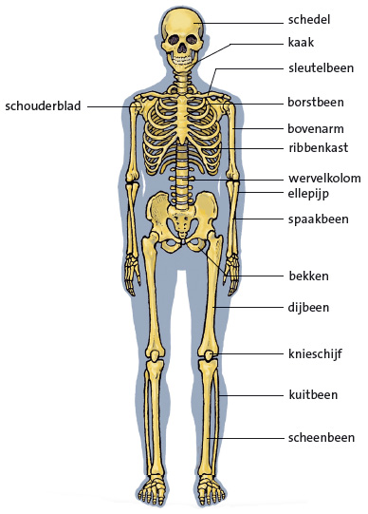
Het skelet

Slide 8
1.3.2 De spieren
Het menselijk lichaam zit vol met spieren
Spieren bestaan uit spierweefsel.
Sommige spieren hebben een dun laagje spierweefsel.
Andere spieren hebben veel lagen spierweefsel en voelen daardoor ook dikker aan.

Slide 9
Er zijn twee hoofdgroepen spieren
Willekeurige spieren
Onwillekeurige spieren

Slide 10
Onwillekeurige spieren
Onwillekeurige spieren kun je niet zelf beïnvloeden.
Denk aan de spieren die bij de ademhaling je borstkas of buik op en neer laten gaan.
Of de darmspieren die het voedsel door de darm leiden.

Slide 11
Willekeurig spieren
Willekeurig spieren kun je zelf beïnvloeden.
Zo kun je bijvoorbeeld ervoor kiezen om je armspieren te gebruiken om iets zwaars te tillen.
Daarvoor is het wel nodig dat de hersenen een prikkel krijgen dat je dat wilt én dat het zwaar is.
Daarom zijn alle spieren verbonden met zenuwstelsel.

Slide 12
Er is nog een onderscheid
Je hebt buigspieren (Biceps) en trekspieren (Triceps).
Buigspieren zorgen ervoor dat je je armen, benen en vingers kunt buigen.
Na een buiging gaan ze weer terug in de oorspronkelijke stand.
Dat doen de trekspieren.

Slide 13
De belangrijkste functies van de spieren
Geven stevigheid aan het lichaam
Maken bewegingen
Bieden bescherming van lichaamsdelen
Verzorgen het transport van voedsel en vocht

Slide 14
1.3.3 Stevigheid bieden
Veel ruimtes tussen de huid en het skelet en tussen de organen
worden opgevuld door spieren. Dat geeft extra stevigheid aan het lichaam.
Als er bijv.: geen spieren zouden zitten tussen je huid en je botten, zou je huid er maar slap bij hangen.
Dit gebeurd dan ook bij oudere mensen die steeds minder sterke spieren hebben.

Slide 15
1.3.4 Bewegingen maken
Aan heel veel onderdelen van het skelet zitten spieren vast.
De buig en trekspieren zorgen ervoor dat je kunt lopen, hardlopen, bukken en allerlei bewegingen kunt maken.

Slide 16
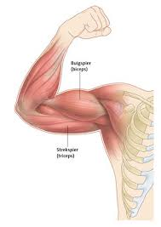
Spieren van de arm

Slide 17
1.3.5 Bescherming bieden
Spierlagen bieden extra bescherming voor kwetsbare organen.
Zo wordt de buikholte met de darmen aan de voorkant beschermd door een stevige laag spieren.
Ook over de ribben ziet een spierlaag die extra bescherming biedt aan hart en longen.

